Slide 1
Санкт-Петербургский государственный университет телекоммуникаций
им. проф. М.А. Бонч-Бруевича
История России
Начало Великой Отечественной войны.
Преподаватель: Мосеев Василий Ильич
Выполнили студенты группы ИСТ-331:
Рыжик Анастасия
Числова Екатерина
Санкт-Петербург 2024

Slide 2
Содержание:
Введение
Цели
Начало военных действий
Летне-осенняя кампания
Битва за Москву
Причины поражения советских войск на первом этапе войны
Заключение
Источники
Словарик

Slide 3
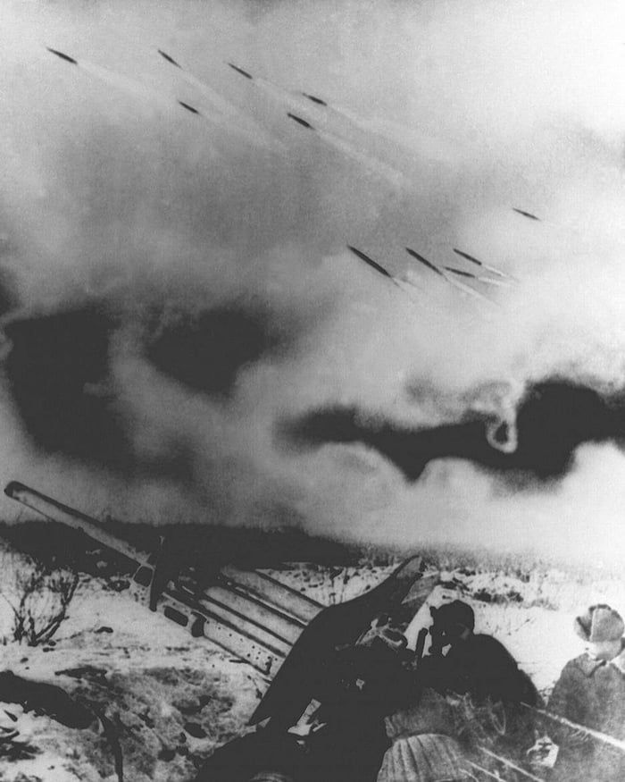
Начало Великой Отечественной войны
Введение
22 июня 1941 года стало одной из самых трагических дат в истории нашей страны. В этот день немецкие войска вторглись на территорию Советского Союза, положив начало кровопролитной и разрушительной Великой Отечественной войне. Этот период ознаменовался невероятным мужеством и героизмом советского народа, который сплотился для защиты своей родины от фашистской агрессии.
Нападение на СССР вызвало стремление народа защитить свободу, отразить агрессию, разгромить захватчиков и освободить оккупированные территории. Подписанный договор о ненападении с Германией помог сохранить обороноспособность страны, но после нарушения договора началась трагическая война. Советский народ единственно встал на защиту Родины, что привело к сплоченной борьбе за свободу и независимость.

Slide 4
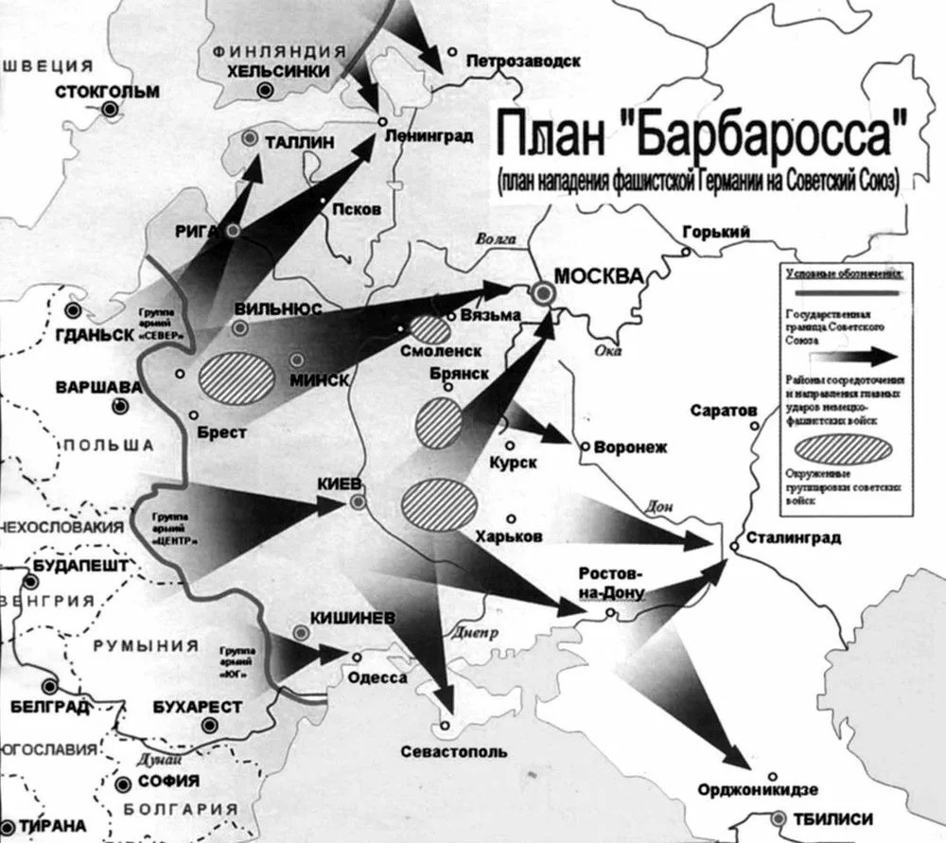
Цели:
Важнейшей военно-политической целью войны в планах гитлеровцев было уничтожение главного противника фашизма — Советского Союза, первого в мире социалистического государства, в лице которого они видели основное препятствие на пути к завоеванию мирового господства.
Политические цели войны против СССР лежали в основе плана “Барбаросса”. Главными политическими целями войны фашистской Германии и ее союзников против СССР являлись: уничтожение первого в мире социалистического государства, ликвидация социалистического общественного и советского государственного строя, разгром и уничтожение Коммунистической партии Советского Союза.
В феврале 1941 года было принято решение: при осуществлении плана войны против СССР главной задачей будет захват сырья и всех важных предприятий. Получить для Германии как можно больше продовольствия и нефти — такова главная экономическая цель кампании.

Slide 5
Начало военных действий.
Этапы начала военных действий:
21 июня 1941 года - начало плана "Барбаросса" на Балтике.
22 июня 1941 года - начало Великой Отечественной войны.
23 июня - объявлена мобилизация.
30 июня - создан Государственный Комитет Обороны СССР.
Август 1941 года - начало формирования ополчения и мобилизации.
Главные события:
Немецкие войска атакуют Советский Союз.
Фашистские войска прорывают советскую линию обороны.
Разгром Западного фронта и окружение войск под Киевом.
Оборона Брестской крепости и ее героическая защита.
Вечером 21 июня начался план "Барбаросса" на Балтике, когда немецкие минные заградители установили минные поля в Финском заливе, блокируя Балтийский флот. 22 июня 1941 года началась Великая Отечественная война. Германия объявила войну Советскому Союзу, а также Румыния, Италия и Словакия присоединились к войне. Война началась с воздушных атак и наступления немецких войск, которые пытались форсировать реки, но их захват удалось предотвратить. Государственный Комитет Обороны СССР был создан для укрепления обороноспособности страны под руководством Сталина. Войска Румынии и Германии добились успехов, прорывая советскую оборону и окружая войска. Несмотря на некоторые меры по повышению боеготовности, нападение оказалось неожиданным. Были потеряны значительные территории, включая часть Белоруссии, Украины и Прибалтики. Брестская крепость героически оборонялась до июля, когда большая часть защитников оказалась в плену.

Slide 6
Причины поражения советских войск на первом этапе войны
1
Материальное превосходство противника
Германия и ее союзники обладали значительным материальным преимуществом перед СССР, включая экономическое превосходство и доступ к ресурсам оккупированных территорий. Это позволило вермахту обеспечить свои войска современным вооружением и техникой, в то время как советские войска столкнулись с дефицитом оборудования, материалов и топлива.
2
Военный опыт и стратегия противника
Германия имела богатый опыт боевых действий и успешно применяла современные тактики и стратегии ведения войны. В то время как советские военные руководители оперировали устаревшей военной доктриной и не учитывали современные аспекты военного противостояния.
3
Недостатки в организации и управлении вооруженными силами
Советские военные силы столкнулись с проблемами в строительстве и управлении механизированными войсками, включая танковые войска. Некорректные наработки в этой области были ликвидированы, что привело к потере времени и средств.
4
Недостаточная подготовка и организация обороны
Оборонительная военная доктрина, разработанная еще в 1920-е годы, не была адекватно адаптирована к реалиям войны. Смена начальников Генерального штаба и несостоявшееся завершение строительства оборонительной линии на старой границе ослабили оборонную позицию СССР.

Slide 7
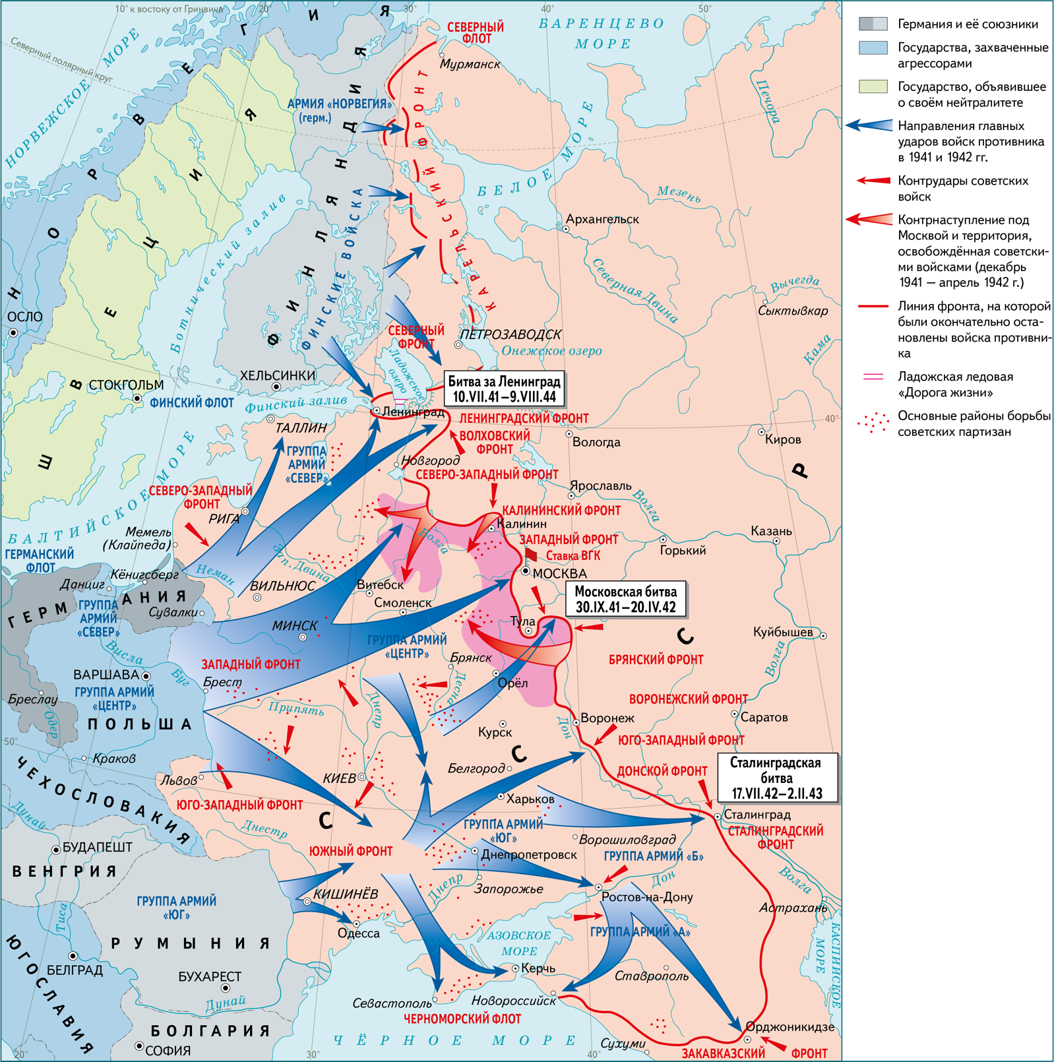
Летне-осенняя кампания
Советские войска потерпели поражение в приграничных сражениях, что дало нацистскому командованию стратегическую инициативу. Оборона страны продолжалась по направлениям ранее организованных фронтов. В Заполярье и Карелии советским войскам удалось отстоять военно-морские базы, включая Мурманск, который стал ключевым пунктом в поставках союзников. Ленинградская стратегическая оборонительная операция не достигла целей, и германские войска блокировали Балтийский флот и Ленинград.
Смоленское сражение с 10 июля по 10 сентября стало одним из самых кровопролитных войн. Красная армия обескровила свои механизированные части, задержав продвижение немцев к Москве. Смоленское сражение стало важным шагом к срыву плана «Барбаросса», формируя советскую гвардию. Донбасско-Ростовская операция сорвала немецкие планы захвата Кавказа и Ростова-на-Дону.
Осенью 1941 года началась оборона Одессы и Вторая оборона Севастополя. Оборона Одессы продлилась 73 дня и сковала немецкие войска. Севастополь выдержал несколько штурмов и продолжал героическую оборону до июля следующего года. Потеря Севастополя позволила немцам продолжить наступление на Волгу и Кавказ.

Slide 8
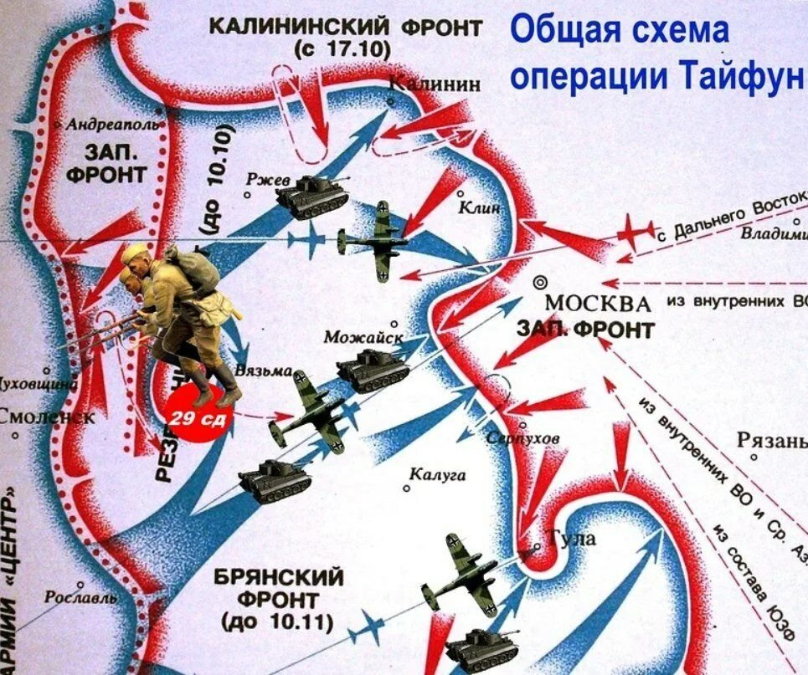
Битва за Москву.
С 30 сентября 1941 года по 20 апреля 1942 года проходили боевые действия на московском направлении, известные как операция "Тайфун". Ситуация стала критической, когда противник пытался прорваться к Москве с юго-запада. Для обороны столицы были привлечены курсанты из Подольска, которые встали в строй рядовыми бойцами. Советские войска потеряли до 1 миллиона человек, включая 688 тысяч окруженных и взятых в плен под Вязьмой и Брянском. Дивизии народного ополчения и мирные жители принимали участие в обороне. В ноябре 1941 года вермахт предпринял последнюю попытку взять Москву, но был остановлен на расстоянии чуть более 20 км от Кремля. Советское командование начало контрнаступление, которое привело к отбрасыванию немецких частей на значительное расстояние от столицы и к ощутимым потерям у противника.

Slide 9
Выводы
1
Важнейшей военно-политической целью войны в планах гитлеровцев было уничтожение главного противника фашизма — Советского Союза. Политические цели войны против СССР включали ликвидацию социалистического строя и Коммунистической партии.
2
Советские войска в начальной стадии войны потерпели поражение в приграничных сражениях, что позволило нацистскому командованию сохранить стратегическую инициативу. Вопреки поражениям, советским войскам удалось успешно отстоять ключевые регионы, такие как Мурманск, Ленинград, Смоленск и Донбасс, что сорвало планы противника по быстрому захвату этих территорий.
3
Битва за Москву оказалась решающей в ходе войны. Советские войска, хотя и потерпели серьезные потери, смогли остановить немецкое наступление и перейти к контрнаступлению, отбросив противника на значительное расстояние от столицы. В ходе сражений сформировалась советская гвардия, что стало важным шагом в укреплении оборонительной мощи страны.

Slide 10



Заключение
Великая Победа
Память о Подвиге
Уроки Истории
Победа Советского Союза в Великой Отечественной войне стала ключевым событием XX века, оказавшим глубокое влияние на дальнейшее развитие мира. Ценой невероятных жертв и героизма советский народ сумел отстоять независимость и свободу своей Родины, положив начало новому мировому порядку.
Великая Отечественная война навсегда останется в памяти народов как трагическая, но великая страница истории. Безвозвратные потери Советского Союза, исчисляемые миллионами человеческих жизней, не позволят нам забыть о той цене, которую пришлось заплатить за Победу.
Опыт Великой Отечественной войны должен служить напоминанием о необходимости сохранения мира и недопущения повторения подобных кровавых конфликтов. Только объединив усилия, человечество сможет преодолеть наследие войны и построить более справедливый и безопасный мировой порядок.

Slide 11
Источники:
История России: 3 т. / Под ред. А.Н. Сахарова. - М.: АСТ, 2001, с.2451-2464.
А. С. Орлов, В. А. Георгиев, Н. Г. Георгиева, Т. А. Сивохина. СССР в годы Великой Отечественной войны (1941 -1945гг.). – М., Проспект: История России, 2005г.
А.С. Орлов, В.А. Георгиев, Н.Г. Георгиева, Т.А. Сивохина учебник / История России -М.: ТК Велби; М: Проспект, 2007. с.513-528.

Slide 12
Словарик:

